Slide 1

메모리 관리

Slide 2
1. 메모리 관리 개념
메모리 관리 기법
  메인 메모리는 운영체제를 위한 영역과 실행 중인 프로그램을 위한 영역으로 구분.
    메모리 관리
    - 다중 프로그래밍 시스템에서 운영체제에 의해 동적으로 메모리의 사용자 영역을 여러 프로세스가 상주할 수
    있도록 세분화하는 과정.
  반입 정책
    메인 메모리에 적재할 다음 프로세스의 반입시기를 결정하는 방법.
    - 요구 반입 기법.
    * 운영체제나 시스템 프로그램, 사용자 프로그램 등의 참조요구에 따라 메인 메모리에 적재하는 방법으로
    오랫동안 사용됨.
    - 예상 반입 기법.
    * 시스템의 요구를 예측하여 메모리에 미리 적재하는 방법으로 최근 사용되기 시작함.
    * 요구되는 페이지 외의 다른 페이지도 함께 불러들이며, 탐색시간과 회전 지연시간을 갖는 보조기억장치의
    특성을 참조한 정책.
  배치 정책
    디스크에서 반입한 프로세스를 메인 메모리 어느 위치에 저장할 것인가를 결정하는 방법.
    최초 적합, 최적 접합, 최악 적합 등.
  대치 정책
    재배치 기법으로 메인 메모리에 있는 어떤 프로세스를 제거할 것인가를 결정.

Slide 3
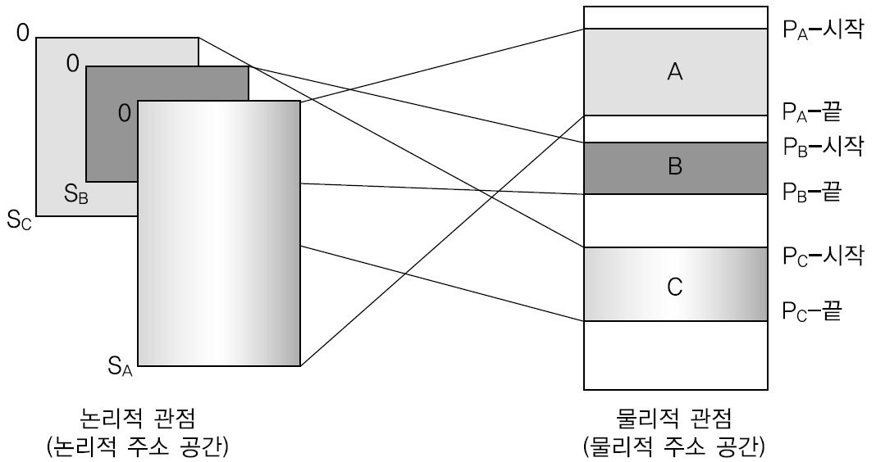
1. 메모리 관리 개념
메모리 해석에 대한 두 가지 관점
  물리적 공간과 논리적 공간으로 구분.
    물리적 공간(물리적 주소)
    - 실제 데이터나 프로그램이 저장되는 공간.
    - 메모리 칩(Chip) 또는 디스크 공간으로 생성. 사용되는 단위는 바이트(Byte).
    - 논리적 주소보다 크거나, 작거나, 같을 수 있음.
    논리적 공간(논리적 주소)
    - 프로그래머가 프로그래밍에 사용하는 공간.
    - 목적코드(Object Code)가 저장된 공간과 프로그램에서 사용하는 자료 구조 등이 해당됨.
    - 논리적 메모리 크기는 각 시스템에서 정의한 워드의 길이에 따라 다름.
[그림 7-1] 메모리 해석에 대한 두 가지 관점

Slide 4
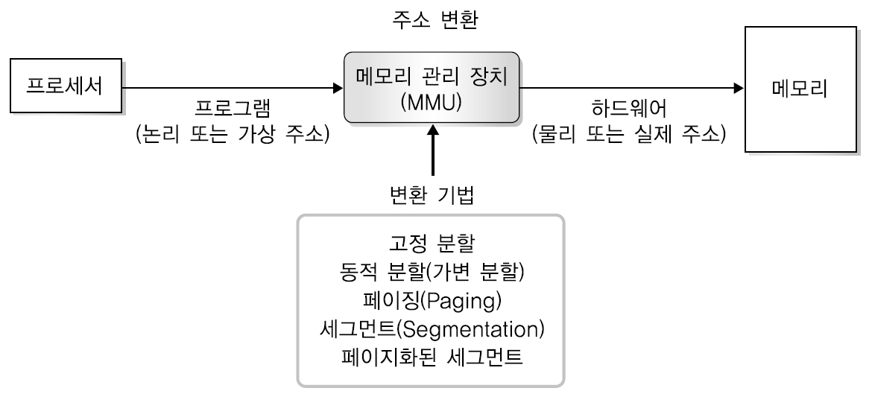
1. 메모리 관리 개념
  메모리 매핑(Memory Mapping)
    논리적 주소와 물리적 주소의 연결.
    메모리 관리 장치(MMU, Memory Management Unit)인 하드웨어에서 실행.
    메모리 관리 방식에 따라 여러 방식으로 구분됨.
    - 고정 분할.
    - 동적 분할(가변 분할).
    - 페이징(Paging).
    - 세그먼트(Segment).
    - 페이지화된 세그먼트 방식 등.
[그림 7-2] 메모리 관리 장치에 의한 메모리 매핑

Slide 5
1. 메모리 관리 개념
메모리 관리 방식
  크게 두 가지 방법으로 구분.
    연속 메모리 할당 방식
    - 프로그램(프로세스)를 적재하는 과정에서 연속적으로 메모리를 할당.
    분산 메모리 할당 방식
    - 프로그램을 페이지나 세그먼트 단위로 나누어 여러 곳에 적재하여 할당.

Slide 6
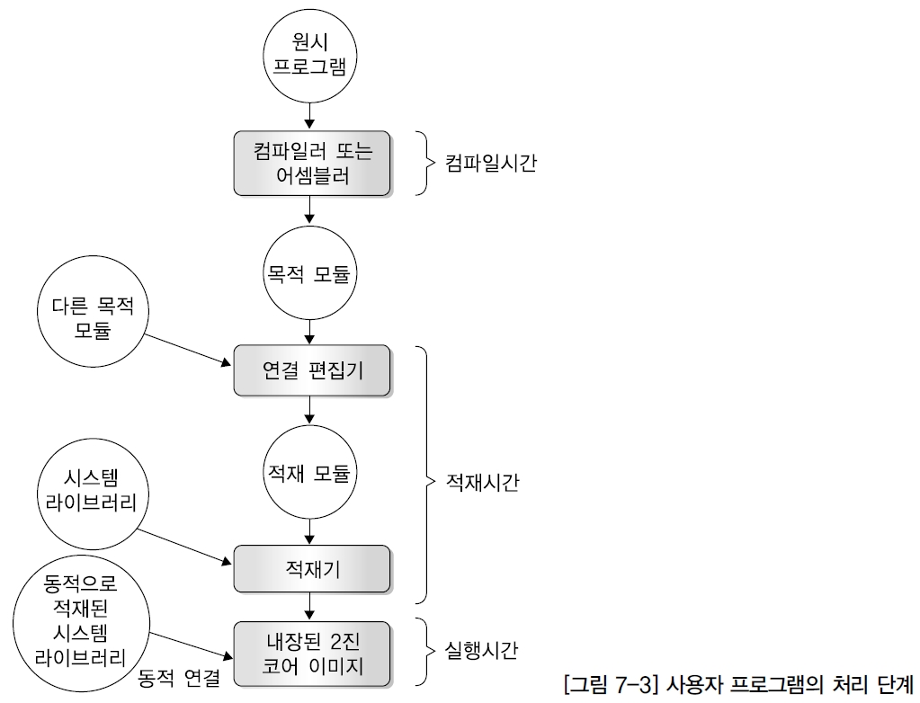
1. 메모리 관리 개념
주소 바인딩(Binding)
  논리적 주소를 물리적 주소로 변환하는 과정.
    프로그램에 있어서의 주소를 절대 주소로 바꾸어 메인 메모리의 고정된 부분에 적재하는 것.
  방식에 따라 다음과 같이 단계별로 구분.
    컴파일(Compile).
    - 프로세스가 메모리 내에 적재될 위치를 컴파일 과정에서 알 수 있다면 컴파일러는 물리적 주소(절대 주소)를
    생성할 수 있음.
    - 절대 재배치 : 메인 메모리의 실제 주소로 변환되는 과정.
    적재시간.
    - 정적 재배치
    * 프로세스가 메모리 내의 어디에 적재되어야 할 것인가를 컴파일 과정에서
    알려주지 않으면 컴파일러는 재배치 가능 상대 주소를 생성함.
    * 상대 주소는 프로그램의 시작 주소가 0으로 생성되므로 최종 바인딩은
    적재시간까지 연기됨.
    * 시작 주소가 변하면 사용자 코드는 변화된 값 반영을 위해 재적재함.
    수행시간.
    - 프로세스가 실행되는 도중에 메모리의 한 세그먼트에서 다른 세그먼트로
    이동 시 바인딩은 수행시간까지 연기됨.
    - 현대의 운영체제는 실행시간에 바인딩이 이루어짐.
[그림 7-3] 사용자 프로그램의 처리 단계

Slide 7
1. 메모리 관리 개념
동적 적재(Dynamic Loading)
  메모리 공간 이용의 효율적 운영을 위해 제안됨.
    모든 루틴은 호출될 때까지 메모리 내에 적재되지 않고 재배치 가능한 형태로 디스크에 저장.
    주 프로그램은 메모리에 적재되어 수행됨.
    주 프로그램(호출 루틴)이 다른 루틴을 호출할 필요가 있을 때, 호출 루틴은 호출될 루틴이 메모리에 적재되어 있는지 조사.
    적재되어 있지 않다면, 재배치 가능 연결적재기(로더)는 요구된 루틴을 메모리로 적재하기 위해 호출하면서 프로그램의 주소 테이블을 갱신, 변화를 반영함.
  장점
    사용하지 않는 루틴을 적재하지 않음.
    코드 양이 많이 필요한 경우 유용함.
    프로그램 전체 양은 많으나 실제로 사용된 구역은 작으며, 운영체제로부터 특별한 지원을 필요치 않음(동적 연결적재기는 제공되어야 함).
    ※ 이용하기 위해서는 사용자 자신이 프로그램의 설계를 책임져야 함.

Slide 8
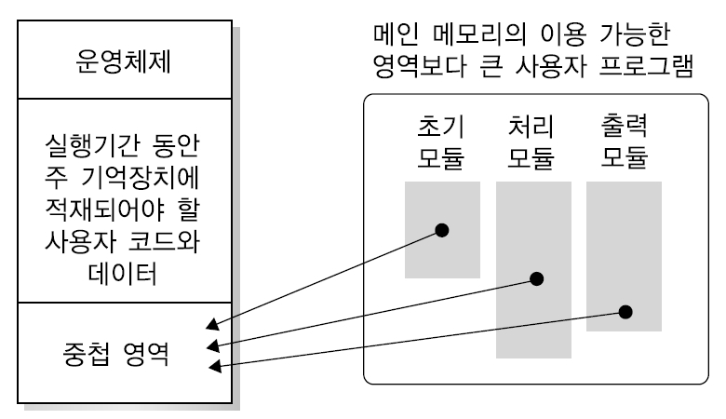
1. 메모리 관리 개념
중첩(Overlay)
  프로세스의 크기가 실제 메모리 크기로 제한되는 문제점을 해결하기 위해 사용됨.
    운영체제 영역과 메모리 공간의 일부 영역에 프로그램(작업) 실행에 반드시 필요한 명령어와
    데이터를 저장.
    중첩 구동기(오버레이 드라이버) 영역에는 실행기간 동안 필요한 각종 사용자 코드 등을 적재하여 필요한 시기에 해당 프로그램을 불러들여 실행.
  [그림 7-4] 중첩 구조.
    사용자 프로그램을 초기 모듈, 처리 모듈, 출력 모듈로 구별, 초기 모듈에 적재한 후 실행.
    처리 모듈을 실행한 후 출력 모듈을 실행함.
[그림 7-4] 중첩 구조

Slide 9
1. 메모리 관리 개념
  중첩 구조 예.
    1단계(패스 1) 동안 심볼 테이블 작성, 2단계(패스 2)동안 기계어 코드를 생성하는 어셈블러(Assembler).
[요소의 크기]
패스 1 : 70KB (1KB = 1024 Byte)
패스 2 : 80KB
심볼 테이블 : 20KB
공통 루틴 : 30KB
오버레이 드라이버 : 10KB
    수행되는 기능이 다른 패스 1과 패스 2는 동시에 메모리 내에 있을 필요가 없으므로 아래와 같은 두 개의 중첩을 정의하여 사용.
중첩 A : 심볼 테이블, 공통 루틴, 패스 1
중첩 B : 심볼 테이블, 공통 루틴, 패스 2
    오버레이 드라이버를 추가하여 중첩 A를 시작, 패스 1이 끝날 때 중첩 B를 메모리로 읽어 들임.
    중첩 A에 기록한 다음 제어를 패스 2로 옮김.

Slide 10
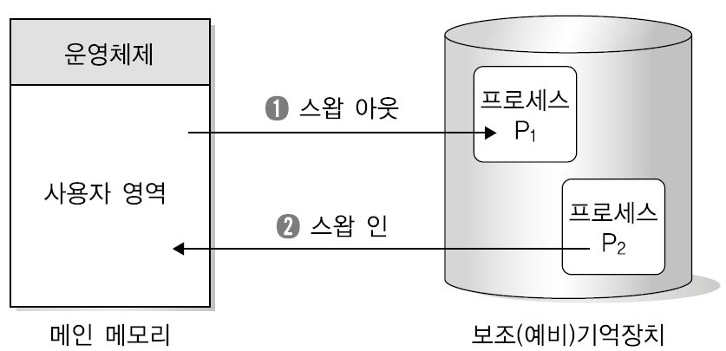
1. 메모리 관리 개념
프로세스 교체
    다중 프로그래밍 환경에서 프로세스는 사용자 프로그램이 끝날 때까지 메인 메모리에 저장됨.
    순환 할당 알고리즘이나 우선순위에 바탕을 둔 프로세서 알고리즘에서 사용하기
    적합하지 않음.
    프로세서 할당이 끝나고 수행이 완료된 프로세스는 보조기억장치로 이동, 새롭게
    시작되는 프로세스를 불러와야 함.
    - 프로세스가 수행되기 위해 메모리 내에 위치해야 하므로, 일시적으로 보조기억장치로 이동 후 다시
    메모리에 적재해야 함.
  [그림 7-6] 프로세스 교체 예.
    순환 할당 프로세서 스케줄링 알고리즘을 가진 다중 프로그래밍 환경.
    프로세서에 할당된 시간이 지나면, 메모리 관리 장치가 방금 끝난 프로세스(P₁)를
    보조기억장치로 이동, 다른 프로세스(P₂)를 사용가능 공간 안으로 이동시킴.
[그림 7-6] 교체 개념

Slide 11
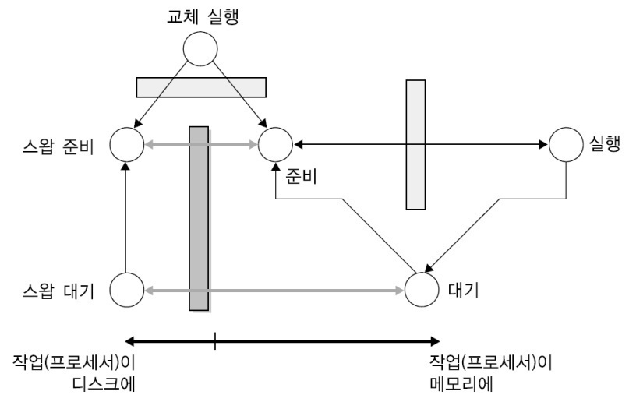
1. 메모리 관리 개념
  [그림 7-7] 프로세스 처리 상태.
    교체 실행 스케줄러는 디스크(스왑 준비)에 저장된 작업(프로세스)을 메인 메모리로 이동.
    메인 메모리로 이동한 작업은 준비 큐에서 실행을 대기, 실행 도중 교체 대상이 되면 대기 상태.
    실행 조건이 만족되면 준비 큐로 이동 또는 디스크로 이동함(스왑 아웃).
    스왑 대기 상태의 작업은 실행 조건 만족 시 스왑 준비 상태로 변경.
[그림 7-7] 작업(프로세스)의 스왑 과정
  롤인(Roll-In), 롤 아웃(Roll-Out).
    더 높은 우선순위를 가진 프로세스 도착 시 메모리 관리 장치는 우선순위가 높은 프로세스를 수행하기 위해 낮은 우선순위의 프로세스와 스왑(교체) 가능.
    높은 우선순위의 프로세스가 끝나면, 낮은 우선순위의 프로세스는 다시 스왑되어 계속 수행됨.

Slide 12
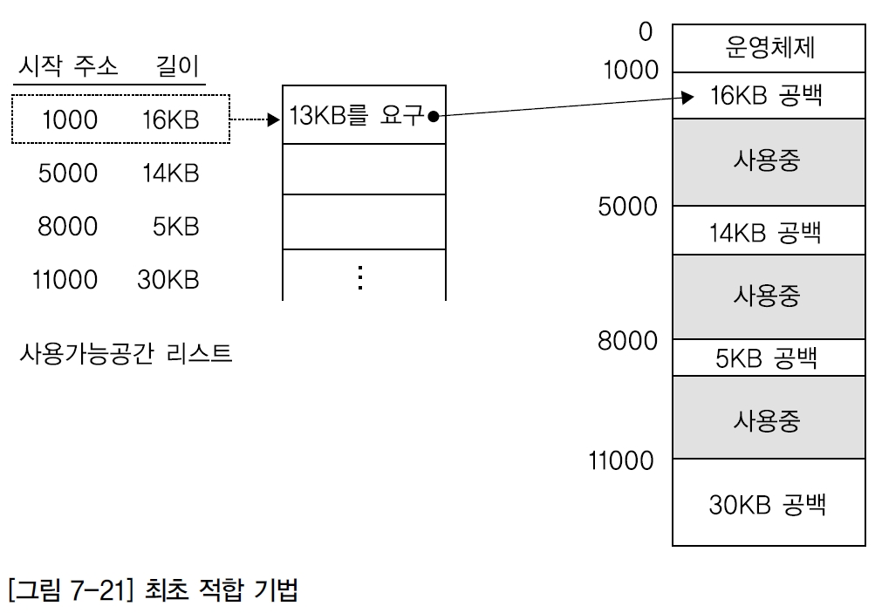
2. 연속 메모리 할당
메모리 재배치 기법
  최초 적합 기법
    프로세스는 사용가능공간 리스트에서 충분히 큰 첫 번째 공백 분할 공간에 할당됨.
    검색은 사용가능공간 리스트의 맨 앞에서 시작하거나 이전의 최초 적합 검색이 끝났던 곳에서
    시작됨.
    검색은 빠르나 공간 활용률이 떨어짐.
[그림7-21] 최초 적합 기법

Slide 13
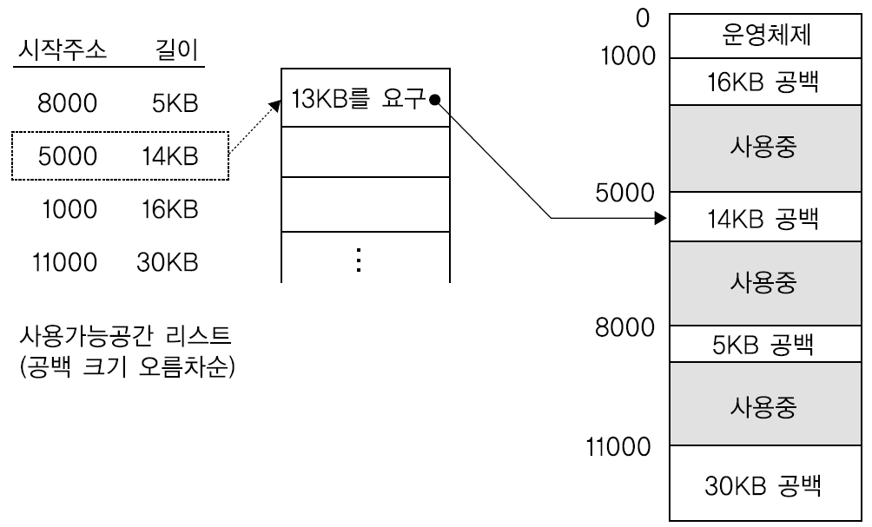
2. 연속 메모리 할당
  최상 적합 기법
    프로세스가 들어갈 수 있는 충분히 큰 사용가능공간 중에서 가장 작은 크기의 사용 공간에 작업을 할당함.
    사용가능공간에 대한 지속적인 정렬과정이 필요하여 비효율적임.
    - 공간 리스트가 크기 순서로 정렬되어 있지 않을 시 전 리스트를 검색해야 함.
    사용가능공간 이용률은 향상되나 할당되는 과정에 많은 시간이 소요됨.
    가장 작은 또 다른 사용가능공간 생성 가능.
[그림7-22] 최상 적합 기법

Slide 14
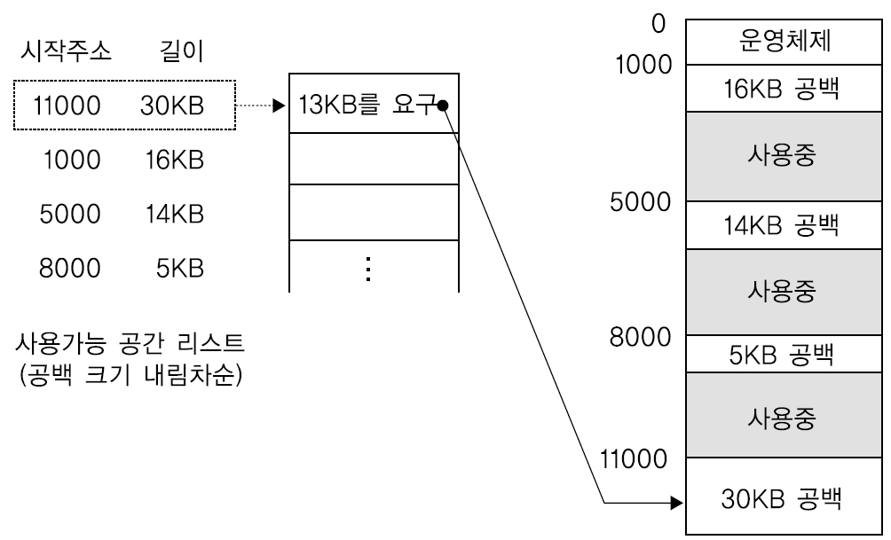
2. 연속 메모리 할당
  최악 적합 기법
    작업을 가장 큰 사용가능공간에 할당함.
    공간이 크기 순서로 정렬되어 있지 않을 시 전 리스트를 검색해야 함.
    최상 적합보다 메모리 활용면에서 더 유용함.
[그림7-23] 최악 적합 기법
    ※ 시간과 메모리 이용률 감소 측면에서 최초 적합과 최상 적합이 유용함.
    ※ 일반적으로 최초 적합이 최상 적합보다 메모리 할당이 더 빠름.

